Slide 1
數學概念發展學習單
形成與進化
報告人：白晨如

Slide 2
分享綱要
CONTENT
PART ONE
PART TWO
PART THREE
PART FOUR
PART FIVE
PART SIX
前言
學習單
撰寫背景
學習單
撰寫歷程
學習單
分析比較
學習單
設計實作
結語

Slide 3
PART ONE
前言
齊聚，是因為我們想要往相同的方向

Slide 4
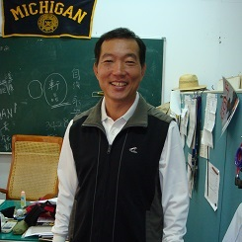
PART ONE
前言
V.S
⇔
PART ONE

Slide 5
PART TWO
學習單_撰寫背景
想做就做，不猶豫的實踐必看到結實纍纍

Slide 6
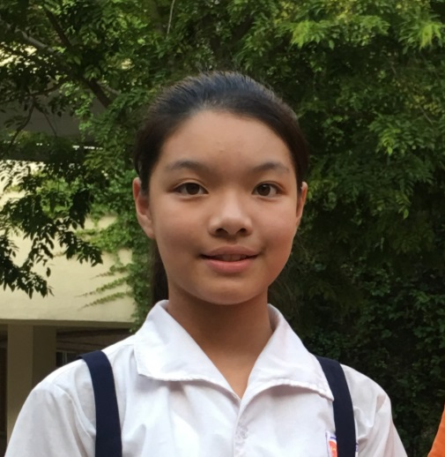
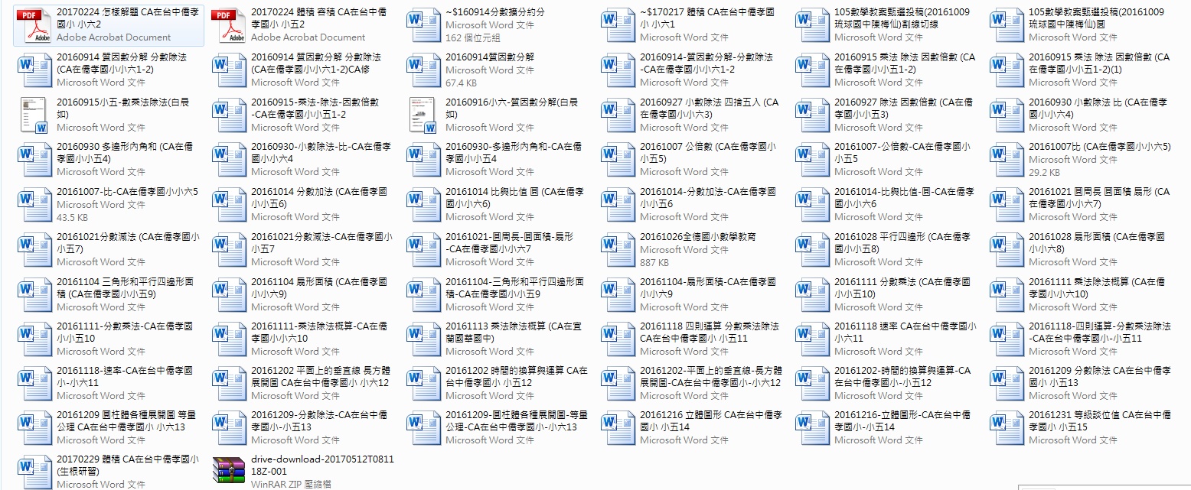
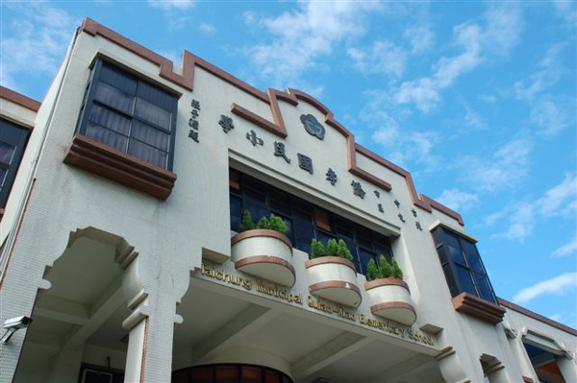
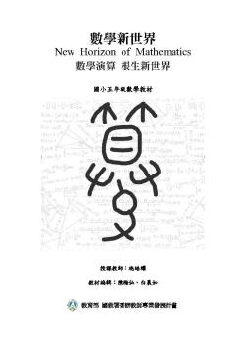
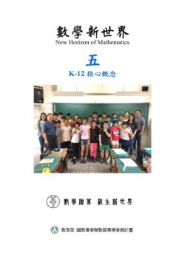
PART TWO
撰寫背景
PART TWO

Slide 7
PART THREE
學習單_撰寫歷程
觀思行 _ 觀摩、思考與力行

Slide 8
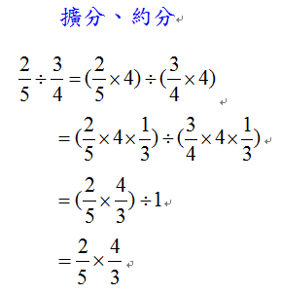
PART THREE
撰寫歷程
以分數教學為例
分數
⇒ 先分再數 ( 數的作用 )
等值分數
⇒加倍分割加倍數；合併分割減量數
分數的加減乘除
⇒分一樣
再幾分與幾倍
除法是除數是1被除數會是少
觀摩教學影片
知識核心本質
題目設計
概念發展脈絡
PART THREE

Slide 9
PART FOUR
學習單_比較分析
往前進一步，也能帶來滿足與快樂

Slide 10
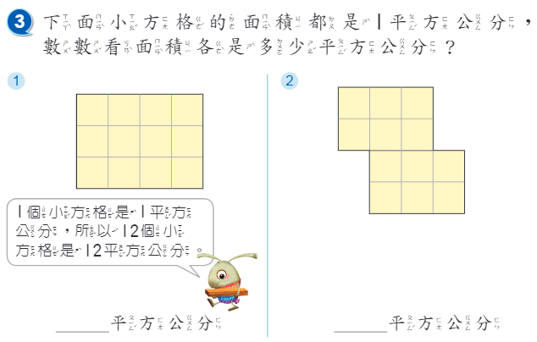
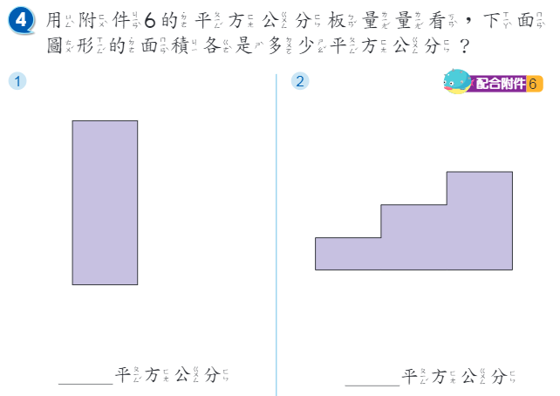
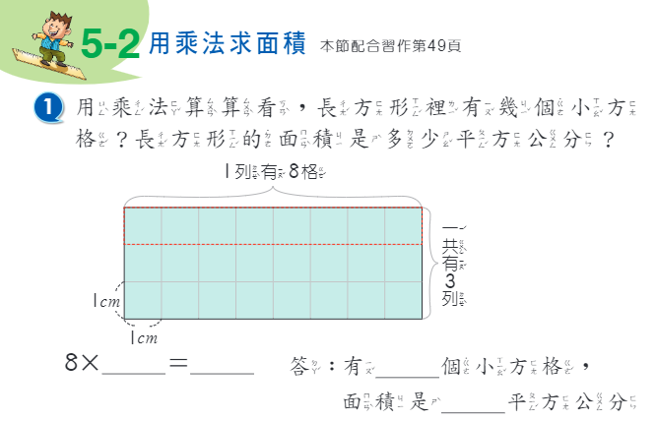
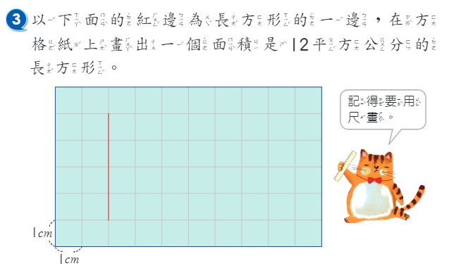
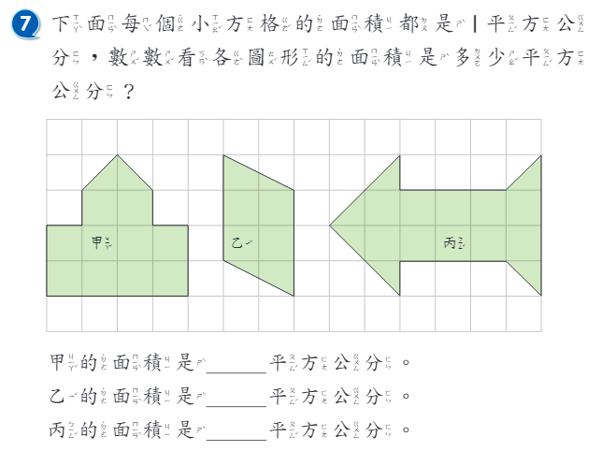
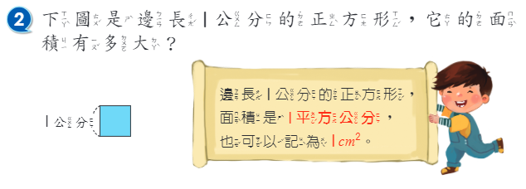
PART FOUR
以「面積」單元為例
PART FOUR

Slide 11
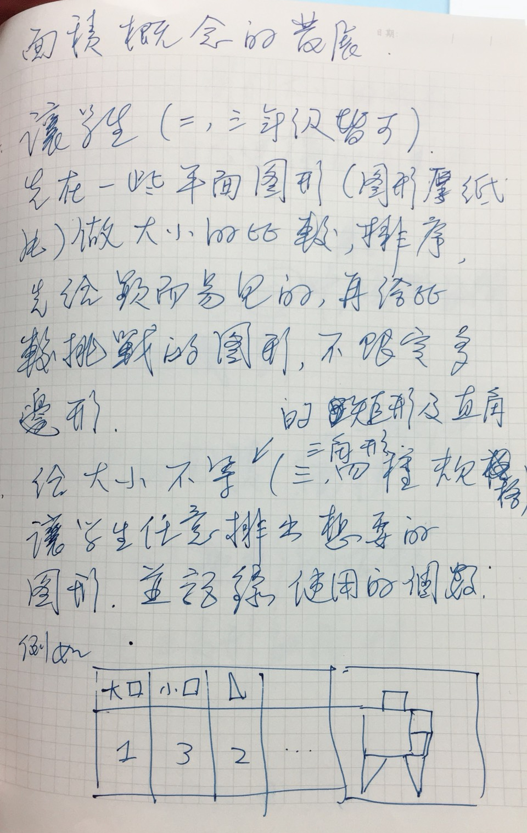
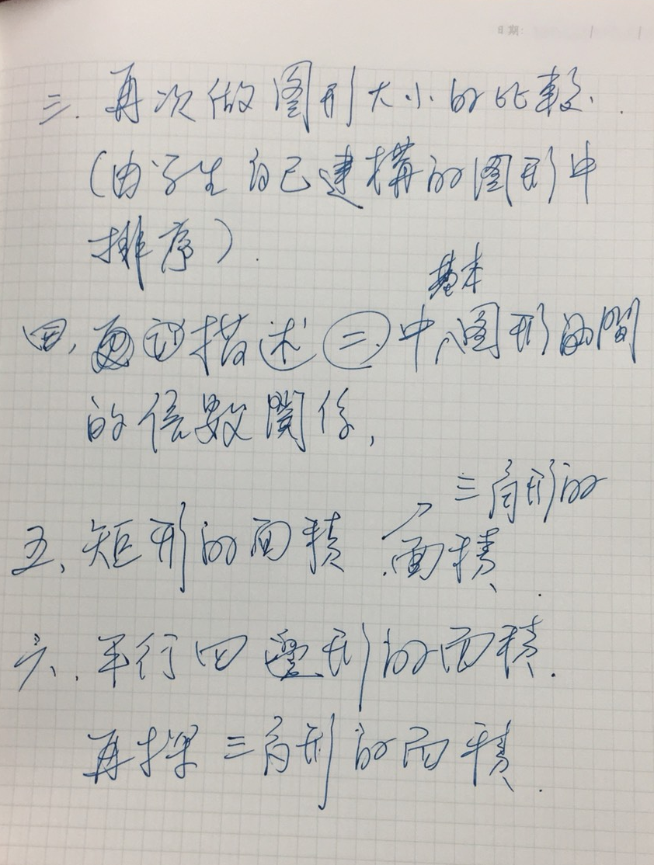
PART FOUR
單元：面積
4
面積倍數關係
5
1
面積比較
2
形狀拼貼
3
再次面積比較
多邊形的面積
PART FOUR

Slide 12
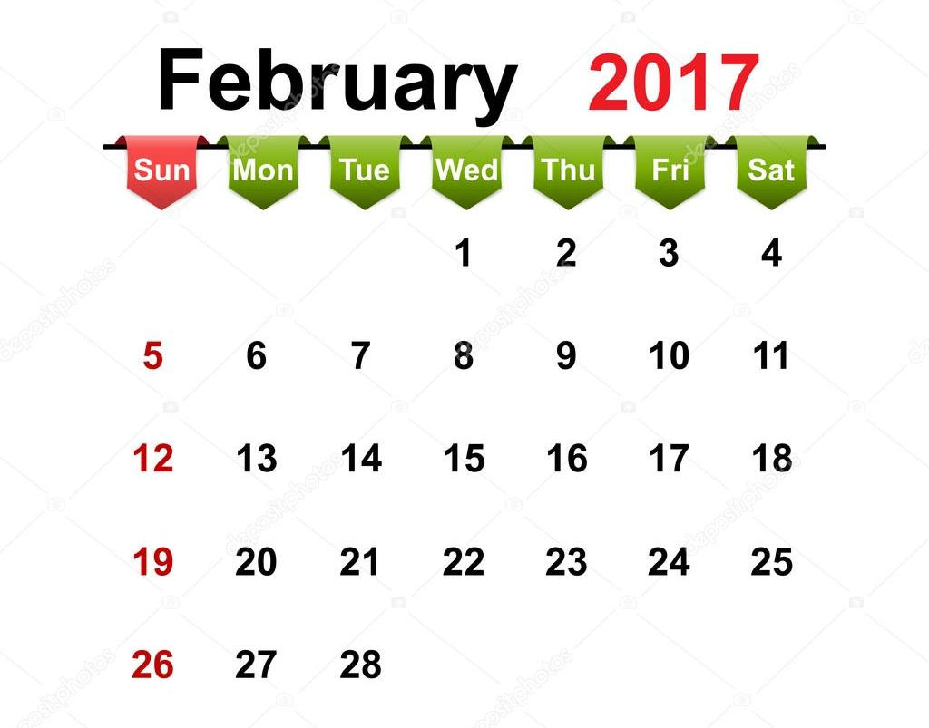
PART FOUR
單元：面積
3月1日
3月14日
PART FOUR

Slide 13
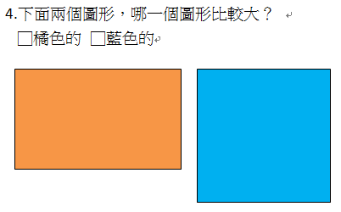
PART FOUR
單元：面積
2月6日
2月9日
PART FOUR

Slide 14
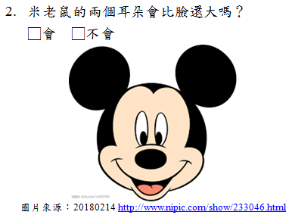
PART FOUR
單元：面積
2月14日
PART FOUR

Slide 15
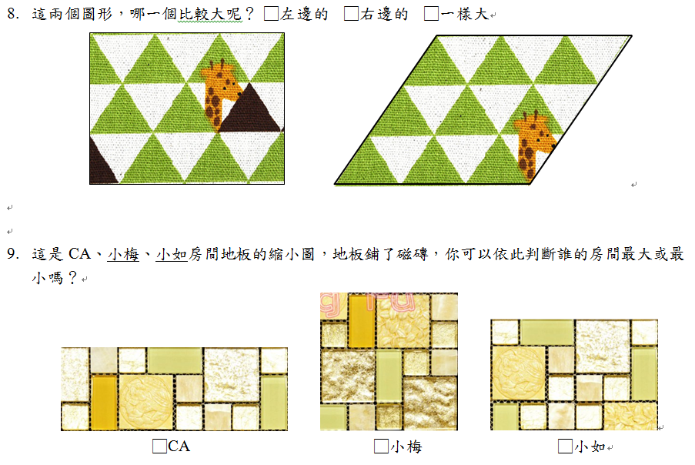
PART FOUR
單元：面積
3月1日
PART FOUR

Slide 16
PART FOUR
學習單的教與學
審視 單元知識核心
梳理 教學脈絡
設計 教學活動
教師對知識的理解程度
教師一步步鋪陳
教師發想情境實例
拋出好問題
學生對知識的理解程度
學生如何概念發展
學生感覺知識涵意
PART FOUR

Slide 17
PART FIVE
學習單_設計實作
學習，知道學什麼並運用自如

Slide 18
PART FIVE
以「扇形」單元為例
觀摩教學影片
1
2
知識核心本質
概念發展脈絡
3
4
題目設計
PART FIVE

Slide 19
PART FIVE
知識核心本質
平分
判別檢驗
扇形
圓形圖
圓
比較大小
PART FIVE

Slide 20
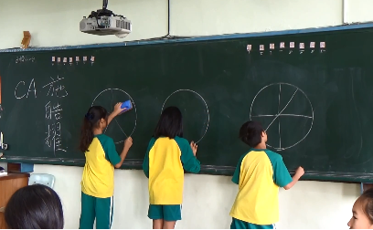
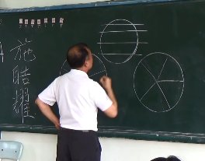
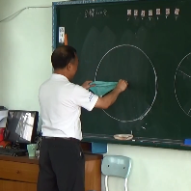
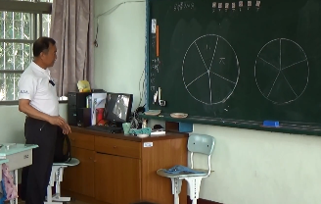
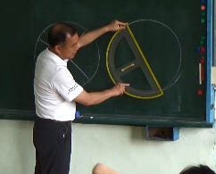
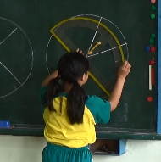
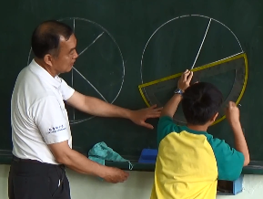
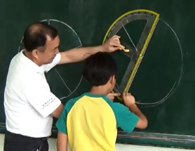
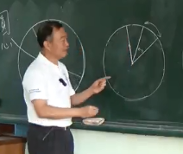
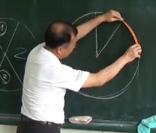
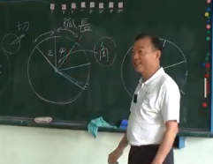
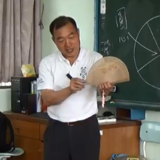
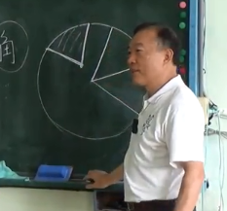
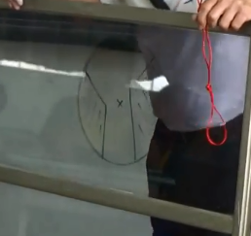
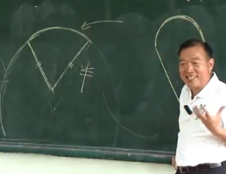
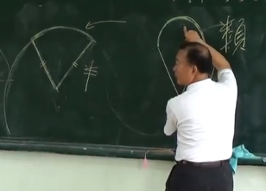
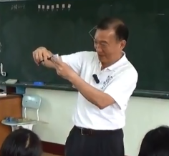
PART FIVE
20180306高雄壽山國小五年級 Part1
20180306高雄壽山國小五年級 Part2
觀摩教學影片
PART FIVE

Slide 21
PART FIVE
概念發展脈絡（題目設計）
圓的平分
蛋糕的平分
扇形的大小
切一樣大的扇形
扇形大小的比較
什麼是扇形
周長與面積
不平分的蛋糕
怎麼分可以平分
動態呈現扇形變化
用紙剪出圓
求算扇形周長
求算扇形面積
各式扇子比較
扇形的判斷
PART FIVE

Slide 22
PART FIVE
教學活動設計
教具：大大小小的圓形板
活動：請學生一人拿一塊
並試著切成5等分
(用畫的)
概念：扇形與圓的關係
教具：白紙
活動：請學生嘗試剪出圓形
概念：扇形與圓的關係
活動一
活動二
教具：活動一的圓形板
活動：請學生先任意畫一個，
扇形，然後再想辦法
畫一個一樣大的扇形。
概念：扇形的大小
教具：請學生帶扇子
活動：比較大家的扇子不同
在哪
概念：扇形的大小
活動四
活動三
PART FIVE

Slide 23
PART FIVE
學習單設計要點
核心概念
知識用處
最有感覺的起手式
概念發展脈絡
貼切的實例
小結論
PART FIVE

Slide 24
PART SIX
結語
「老師，我都聽得懂！」
這句話讓學生比較快樂還是老師呢？

Slide 25
PART SIX
結語
對知識的核心本質與內涵
理解愈通透
教學可以更顯活潑與多元
PART SIX

Slide 26
PART SIX
結語
相信知識本身就有的迷人的力量！
她們也都相信這個理念、去實踐！
當然，理念需由實務的實踐來顯現！妳們不也是嗎！大家不也是嗎！
當然，大家從我的詮譯看到這個力量！但是！其本質不在我，而是理念，
必須回歸這個理念！
PART SIX

Slide 27
PART SIX
PART SIX

Slide 28
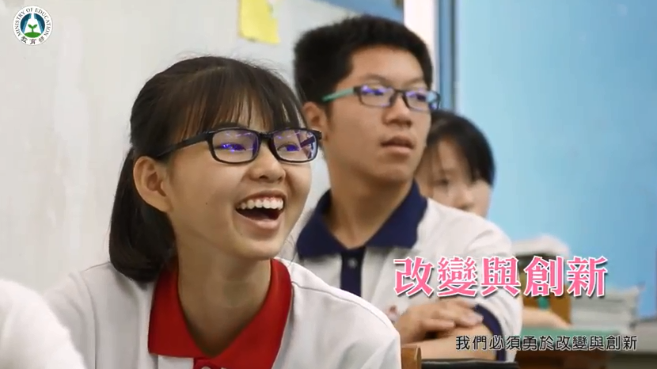
PART SIX
PART SIX

Slide 29
Thanks
數學演算 根生新世界

